Slide 1
БҮТҮРҮҮЧҮНҮН КВАЛИФИКАЦИЯЛЫК ИШИ тема: «Кара-Булак» эко-резортунун сайтын түзүү
Жетекчи: п.и.к., доц.м.а., Кудайбергенова Ж. А.
Студент: Советбеков Турдубек ПИМ-1-18 группа

Slide 2
Теманын актуалдуулугу: Ар бир компаниянын эң маанилүү маалыматтык ресурстарынын бири-анын веб-сайты. Бул кардарлар менен мамилелерди түзүү, куруу жана башкаруу боюнча жаңы мүмкүнчүлүктөрдү ачат. Ошондой эле, веб-сайттар компанияларга аларды максаттуу керектөөчүлөр менен байланыштырууга мүмкүндүк берген маанилүү маалымат каражаттары болуп калды.

Slide 3
Квалификациялык иштин максаты: «Кара-Булак» эко-резортунун экологиялык туризмди өнүктүрүү максатында Web-сайтын иштеп чыгуу.
Коюлган максатка жетүү үчүн төмөнкү маселелерди чечүү зарыл:
1. "Экологиялык туризмдин" маңызын ачуу;
2. Экологиялык туризмдин түрлөрүн жана объектилерин карап чыгуу;
3. Тажрыйба үйрөнүү

Slide 5
Корутунду
Квалификациялык ишти аткаруунун натыйжасында «Кара-Булак» эко-резортунун Web – сайты иштелип чыкты. Иштелип чыккан Web – сайт стандарттарга ылайык бардык талаптарга жооп берет. Түзүлгөн сайт сайттан арыздарды кабыл алууну жеңилдетүү үчүн иштелип чыккан. Сайт HTML, CSS, JavaScript технологияларынын негизинде түзүлгөн.

Slide 6
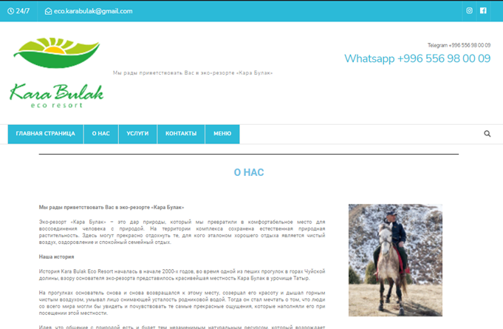
КӨҢҮЛ БУРГАНЫӉЫЗДАРГА ЧООӉ РАХМАТ!

